Slide 1


TALLER INTENSIVO
LA CÉLULA: ESTRUCTURA, FUNCIÓN Y REPRODUCCIÓN
DIFERENCIACIÓN CELULAR
CÉLULAS MADRES Y CLONAMIENTO
2020

Slide 2
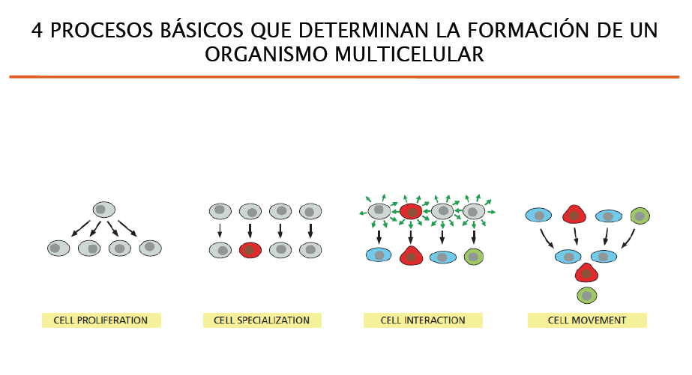

Slide 3
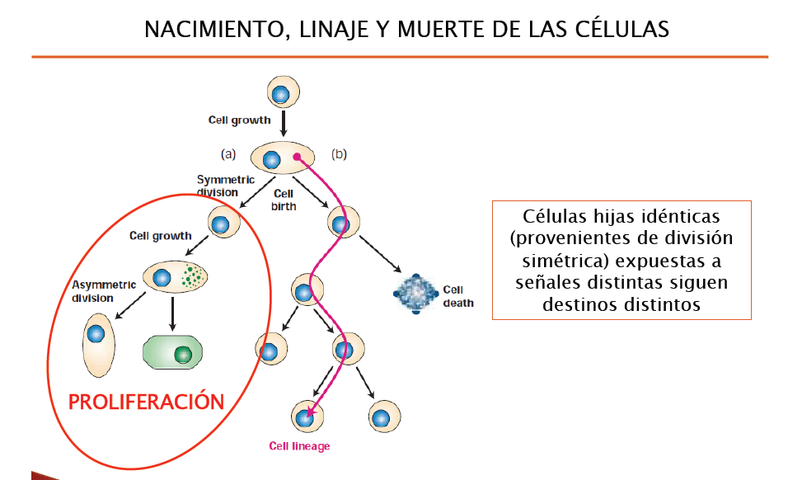

Slide 4
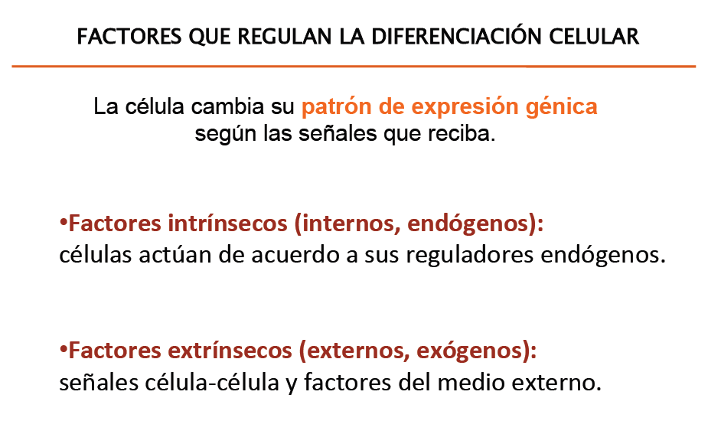

Slide 5
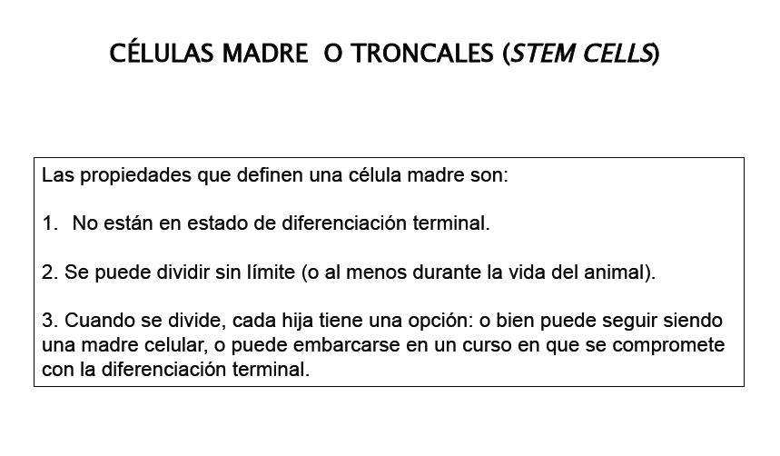
TIPOS: UNIPOTENTES, MULTIPOTENTES, TOTIPOTENTES

Slide 6
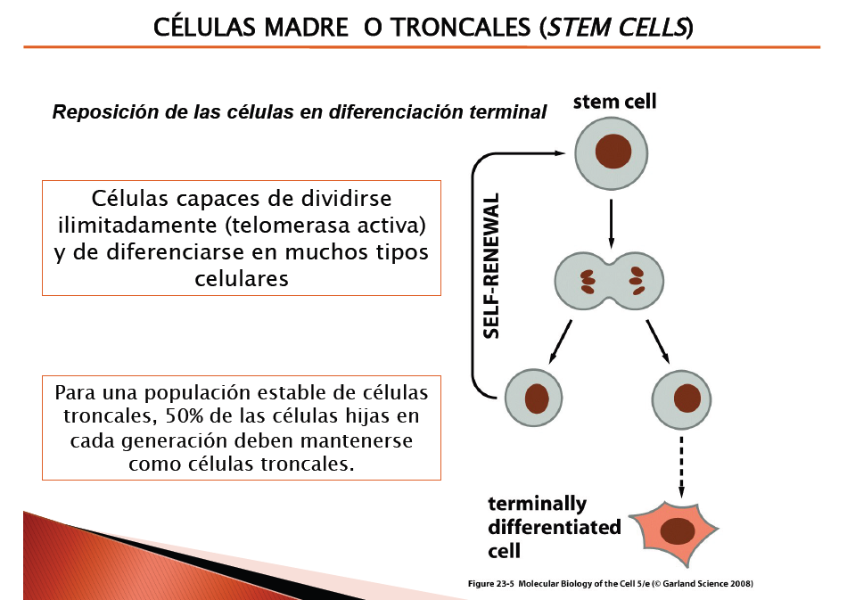

Slide 7
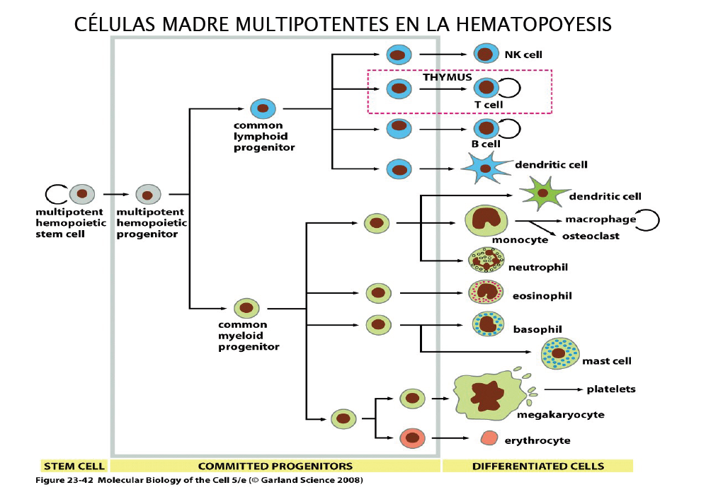

Slide 8
CLONAMIENTO CELULAR

